Slide 1

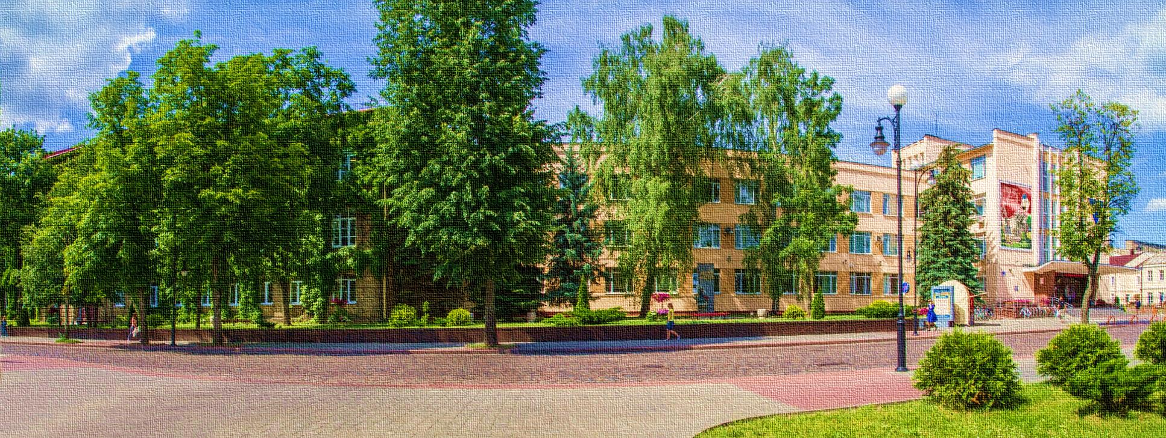





Цели ООН в области устойчивого развития
2022
Цель 11: Обеспечение открытости, безопасности, жизнестойкости и экологической устойчивости городов и населённых пунктов

Slide 2



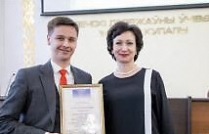
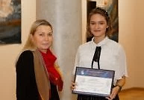



Университет устойчивого развития –
инвестиции в будущее
Устойчивое развитие университета – образование через всю жизнь
Новые образовательные
программы для цифровой
экономики
Фонд поддержки одаренной и талантливой молодежи
Фонд инновационного развития
Развитие инклюзивной и природосообразной
среды
Молодежные послы
целей устойчивого развития
Гродненский государственный университет имени Янки Купалы
Молодежные послы цели устойчивого развития
Молодежные послы цели устойчивого развития

Slide 3


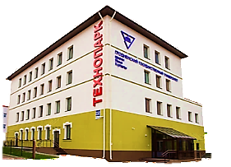
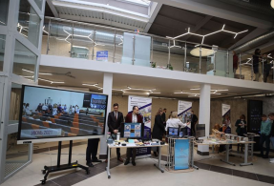
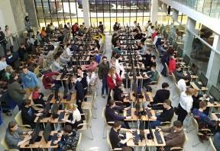
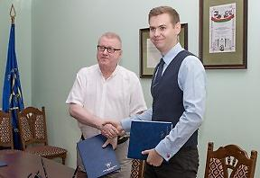
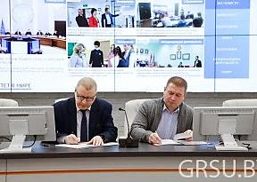

Инновационное развитие
Развитие инфраструктуры технопарка
Введение в эксплуатацию нового
производственно-административного корпуса
16 производственных помещений
5 помещений типа «open-space»
11 офисных помещений
3 зоны коворкинга
Общая площадь помещений – 6165,0 м²,
в том числе: производственных помещений – 3146,7 м²
31 работающая компания-резидент
96 работников предприятий-резидентов
Привлечение новых резидентов
В 2021-2022 учебном году привлечены
15 новых резидентов технопарка,
из которых 2 инновационных предприятия
учреждены студентами и преподавателями университета:
ИП Глотов А.В.
ИП Гнядек М.В.
Объем произведенной резидентами технопарка продукции (работ, услуг) – 1,37 млн. рублей
Технопарк
для Гродненского региона
Инновационные разработки и проекты резидентов, работников и обучающихся университета
Высокотехнологичная, наукоемкая продукция (товары, услуги)
Новые, высококвалифицированные рабочие места
Гродненский государственный университет имени Янки Купалы

Slide 4
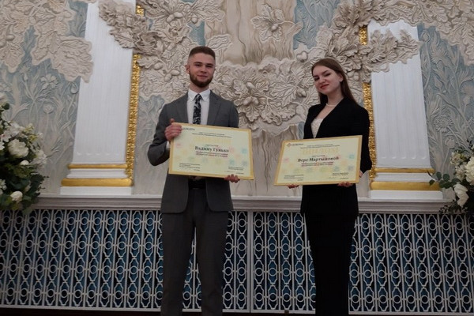
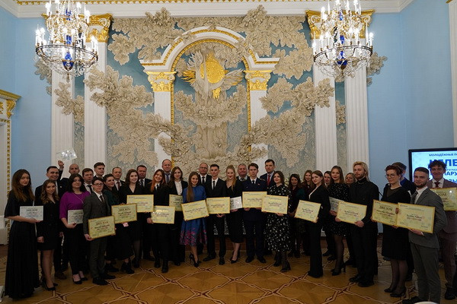
Купаловцы приняли участие в форуме «Новые подходы привлечения молодежи к достижению целей устойчивого развития»
Форум состоялся в Минске и собрал представителей министерств, республиканских ведомств и агентств ООН в Беларуси, молодежных послов целей устойчивого развития. Участниками форума стали и купаловцы: студент 3 курса факультета биологии и экологии Вадим Гунько и студентка 3 курса юридического факультета Вера Мартынова.
На форуме была отмечена важность вовлечения молодежи в достижение целей устойчивого развития и реализацию проектов в области социально-экономического развития страны. Был сделан акцент на том, что институт молодежных послов ЦУР ориентирован на молодых и инициативных граждан нашей страны, которым нужна поддержка в реализации их идей и проектов.
https://www.grsu.by/component/k2/item/41963-kupalovtsy-prinyali-uchastie-v-forume-novye-podkhody-privlecheniya-molodezhi-k-dostizheniyu-tselej-ustojchivogo-razvitiya.html
Гродненский государственный университет имени Янки Купалы

Slide 5
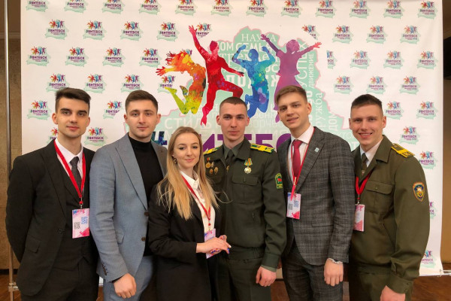
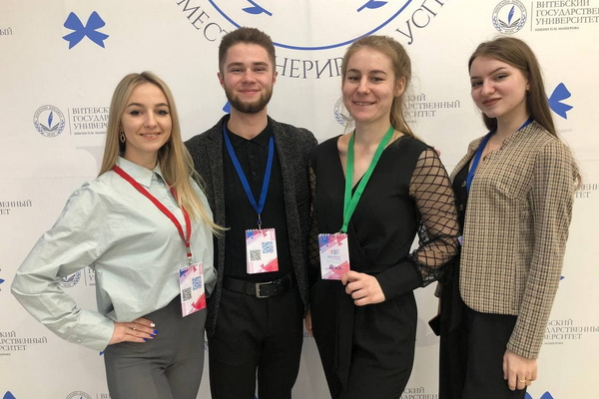
Купаловцы приняли участие в мероприятиях праздника «Витебск – молодежная столица 2022»
Делегация Гродненского государственного университета имени Янки Купалы посетила выставку-презентацию «Витебск – город возможностей для молодежи» а также торжественную церемонию открытия республиканского праздника «Молодежная столица Республики Беларусь-2022».
На протяжении года Гродно носил статус молодежной столицы нашей страны. За это время было реализовано немало значимых проектов, и молодежь получила новые возможности для развития и реализации своего потенциала. Купаловский университет сыграл важную роль в проведении торжественных мероприятий, которые ознаменовали получение городом над Неманом почетного статуса.
Молодежная столица – это статус, который присуждается городу сроком на один год, в течение которого он получает возможность продемонстрировать свою приверженность современной молодежной культуре, лучшие практики по развитию социальной, экономической, политической активности молодежи.
https://www.grsu.by/component/k2/item/41078-delegatsiya-grgu-imeni-yanki-kupaly-prinimaet-uchastie-v-prazdnike-vitebsk-molodezhnaya-stolitsa-2022.html
https://www.grsu.by/component/k2/item/41177-kupalovtsy-prinyali-uchastie-v-finalnykh-meropriyatiyakh-prazdnika-vitebsk-molodezhnaya-stolitsa-2022.html
Гродненский государственный университет имени Янки Купалы

Slide 6
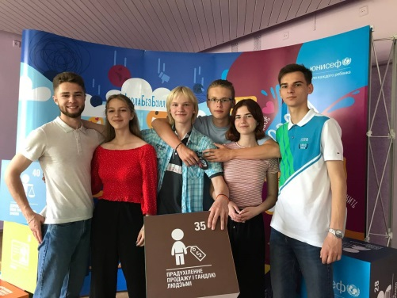
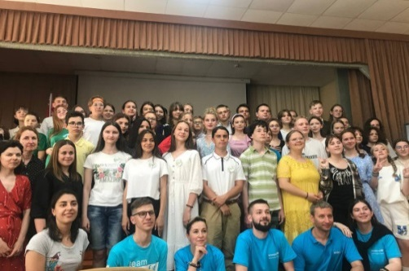
Купаловцы приняли участие в интенсиве «ЭКО-марафон»
Увлекательный интенсив «ЭКО-марафон» по технологии социального проектирования UPshift организован Республиканским центром экологии и краеведения и ЮНИСЕФ.
Среди тьюторов команд были и наши Молодежные послы целей устойчивого развития - Стефания Винничек , Вадим Гунько и Дмитрий Михалкин.
Ребята на протяжении двух дней наставляли участников интенсива, рассказывали о целях устойчивого развития. Состоялся открытый диалог по остросоциальным вопросам. Участники общения говорили честно, без стеснения. Подобные доверительные дискуссии позволяют привлечь молодёжь к общегосударственным процессам.
В результате было подготовлено более 10 качественных экологических проектов.
https://www.grsu.by/component/k2/item/42646-kupalotsy-prinyali-uchastie-v-intnsive-eko-marafon.html
Гродненский государственный университет имени Янки Купалы

Slide 7
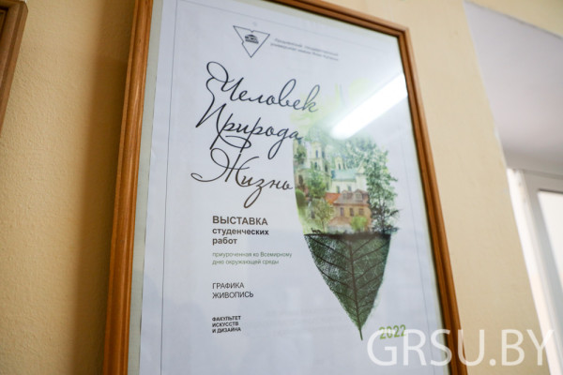
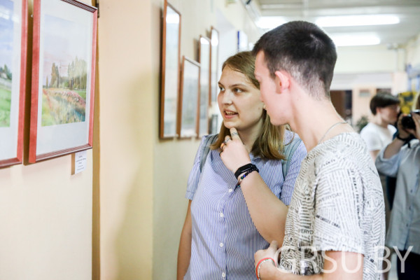
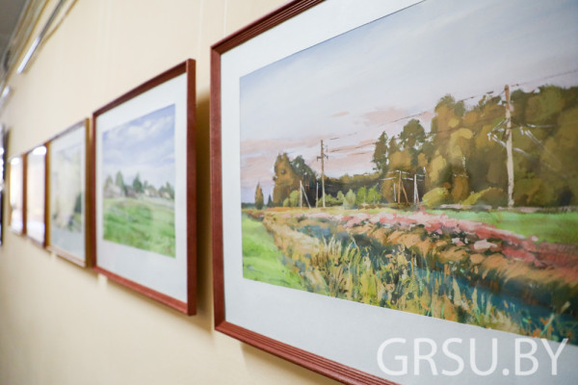
В ГрГУ имени Янки Купалы открылась выставка студенческих работ «Человек. Природа. Жизнь»
Выставка организована на факультете биологии и экологии. Экспозиция приурочена ко Всемирному дню окружающей среды. Работы для нее подготовили студенты факультета искусств и дизайна. Купаловцы отразили в своих картинах красоты Беларуси.
Выставка организована в рамках межфакультетского сотрудничества и призвана не только обратить внимание на важность сохранения природного наследия, но и на развитие и формирование межкультурного диалога в университете.
Кроме того, организация выставки является частью реализации цели устойчивого развития №11 «Обеспечение открытости, безопасности, жизнестойкости и экологической устойчивости городов и населенных пунктов».
https://www.grsu.by/component/k2/item/42488-v-grgu-imeni-yanki-kupaly-otkrylas-vystavka-studencheskikh-rabot-chelovek-priroda-zhizn.html
Гродненский государственный университет имени Янки Купалы

Slide 8
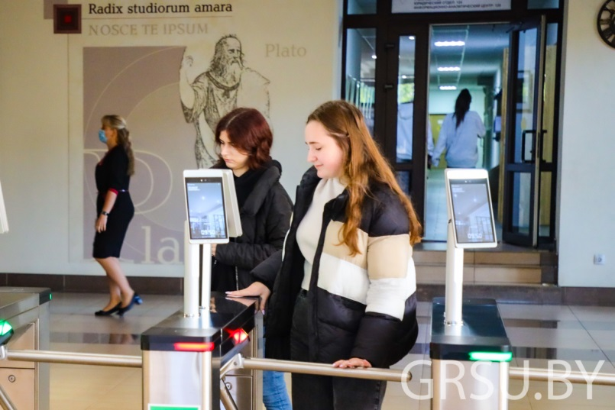
У пропускной системы Купаловского университета расширятся возможности
Пропускная система в учебном корпусе по улице Ожешко, 22 может пропускать всех студентов с помощью системы распознавания лиц.
https://www.grsu.by/component/k2/item/40584-u-propusknoj-sistemy-kupalovskogo-universiteta-rasshiryatsya-vozmozhnosti.html
Гродненский государственный университет имени Янки Купалы

Slide 9

В Купаловском университете объявлен конкурс социальных молодежных проектов
Конкурс социальных молодежных проектов проводится с целью выявления и поддержки лучших идей, направленных на решение проблем в сфере образования, культуры, искусства, общественной жизни, экологии, а также с целью популяризации здорового образа жизни в молодежной среде.
К участию в конкурсе социальных молодежных проектов приглашаются студенты, магистранты, аспиранты, учащиеся колледжей Купаловского университета. Конкурс проектов проводится по следующим номинациям: «PRO. Беларусь», «PRO. Будущее», «PRO. Молодежь», «Нет на земле прекрасней края», «Здоровый образ жизни - это мой стиль!», «Протяни руку помощи», «ГрГУ – это МОЙ университет!», «Студенческое творчество», «Образование через всю жизнь», «Мир без границ», «Мы в ответе за Землю», «Медиа пространство», «Семья – основа современного общества», «Безопасность жизнедеятельности».
Благодаря обширной системе номинаций, конкурс поднимает множество актуальных вопросов. Например, благоустройство городской жизни, развитие и поддержка молодежи, сохранение национально-культурного наследия Беларуси, внедрение инновационных форм и методов спортивно-массовой и физкультурно-оздоровительной работы, развитие международного и межвузовского студенческого сотрудничества, решение экологических проблем и много другое.
https://www.grsu.by/component/k2/item/43312-v-kupalovskom-universitete-obyavlen-konkurs-sotsialnykh-molodezhnykh-proektov.html
Гродненский государственный университет имени Янки Купалы

Slide 10
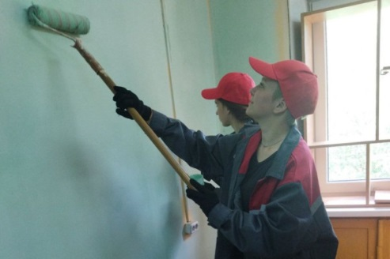
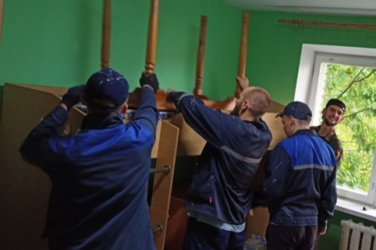
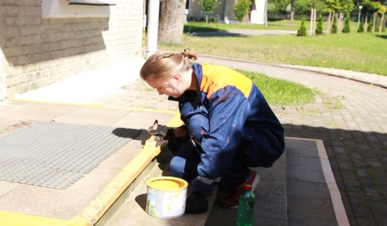
Студенческие строительные отряды активно работают на различных предприятиях и организациях области
В составе строительного отряда трудятся более 150 студентов Купаловского университета.
Участники студенческих строительных отрядов задействованы в работе на:
✓ ООО «ЖилплюсКомфорт» (г.Гродно)
✓ УМСР №134 ОАО «Гроднопромстрой» (г. Гродно)
✓ УМСР №134 ОАО «Гроднопромстрой» (г. Островец)
✓ СУ №221 ОАО «Гроднопромстрой» (г. Гродно)
Также студенческие строительные отряды задействованы в проведении строительно-монтажных работ в общежитиях и учебных корпусах университета.
Благодаря совместной эффективной работе купаловцы получают ценный практический опыт в профессии, а также уверенность в своих силах.
https://www.grsu.by/component/k2/item/42874-studencheskie-stroitelnye-otryady-prodolzhayut-aktivno-rabotat-na-razlichnykh-predpriyatiyakh-i-organizatsiyakh-oblasti.html
Гродненский государственный университет имени Янки Купалы

Slide 11

Гродненский государственный университет имени
Янки Купалы

